Slide 1
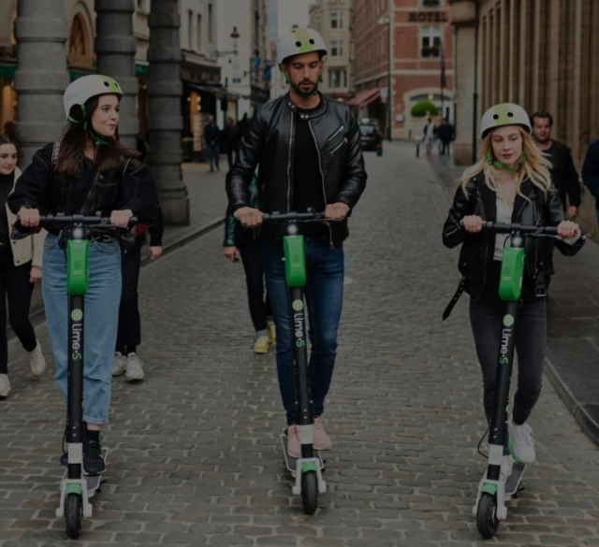

서울시 인공지능 헬멧 착용 판별 서비스 -중간 발표-
TEAM 8조
조장 : 박준원 조원 : 김원일, 김택완, 천성신, 최숙희, 허현준
SAFETY
FIRST!

Slide 2



[ 계획 ]
[ 과정 ]
[ 결과 ]
01
02
03
배경 및 필요성
아이디어 프레임워크
활용기술
추가 개발
학습 모델
나머지 계획
최종 산출물 활용방안
정책제안
기대효과
Overview
서울시 공유 킥보드 이용시 안전하게 이용하는 방법은 무엇인가?
킥보드 이용 안전의 기본인 헬멧 착용을 일상화할 방법은 무엇인가?

Slide 3
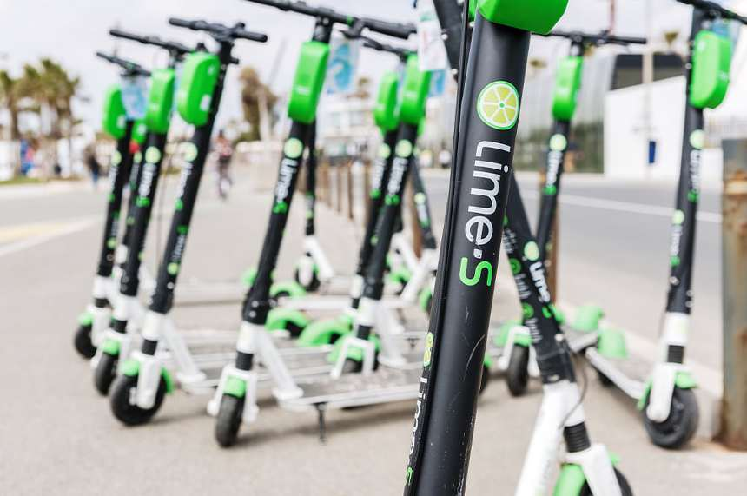
SAFETY FIRST 01
[ 계획 ]
01. 배경 및 필요성
02. 아이디어 프레임워크
03. 활용기술

Slide 4
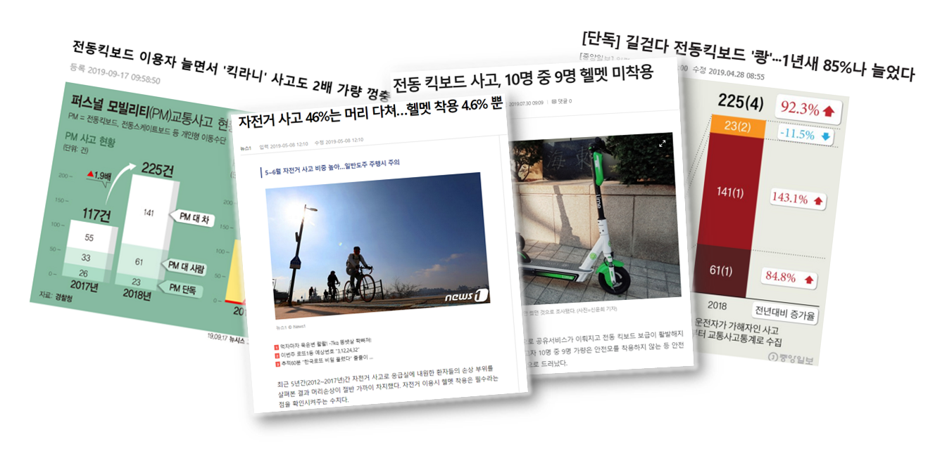
01. 배경 및 필요성

Slide 5
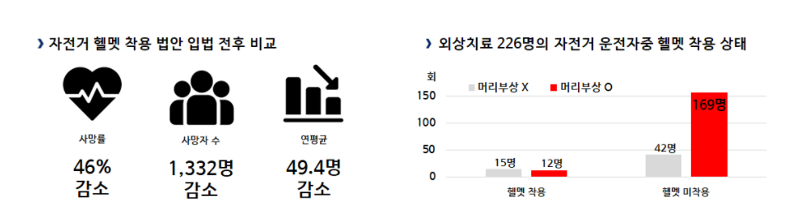

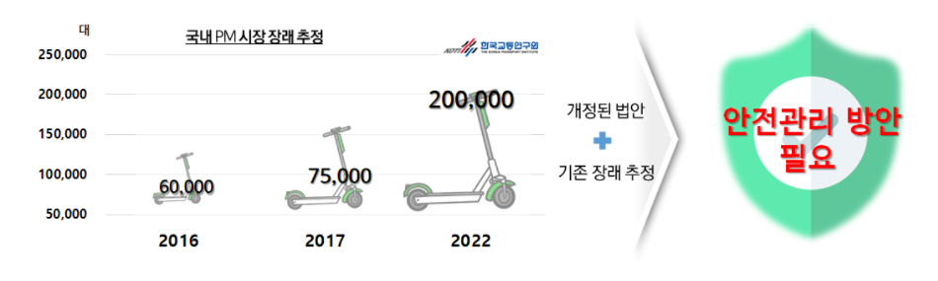
01. 배경 및 필요성
Issue
Personal Mobility(PM)는 세계적으로 많은 인구가 사용하고 있으며, 관련 사고의 횟수(117건 -> 225건 , 1.9배 증가) 및 심각도가 점점 증가하고있으며 대부분의 사고는 헬멧 미착용의 경우가 대다수
(PM 모빌리티 사고 현황, 경찰청(2019))
CHECK POINT

Slide 6
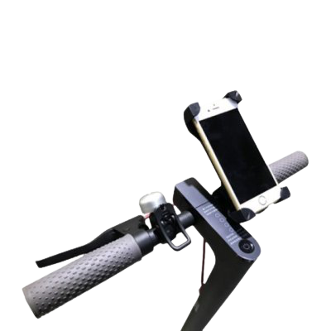
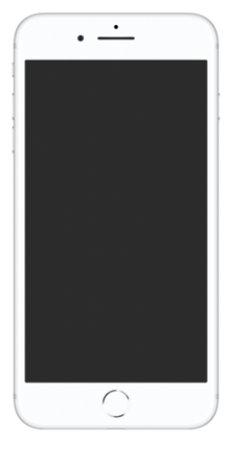
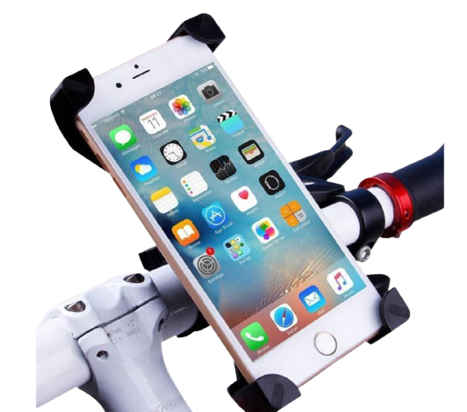
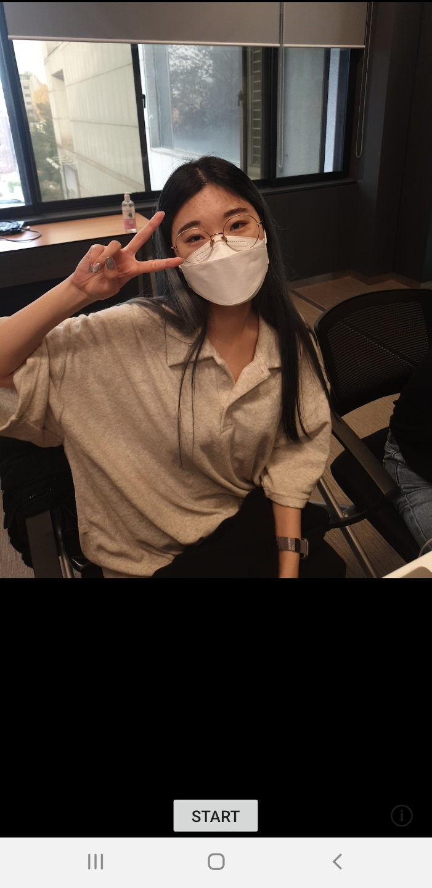


02. 아이디어 프레임워크
현재 공유 킥보드 대여 절차
Data Base
사진 전송
회원가입
운전면허 등록 및 승인
결제 카드 등록
QR 코드 스캔
대여 완료
정상운행
동력 차단
공유 킥보드 대여 절차 변경안
대여
불가
미착용
헬멧 감지
헬멧 미 감지
회원가입
운전면허 등록 및 승인
결제 카드 등록
QR 코드 스캔
헬멧 착용 사진
업로드
휴대폰 킥보드 거치
주기적으로 사진 전송
대여
완료
주기적으로 촬영
No helmet

Slide 7









03. 활용기술
User
Server

Slide 8
SAFETY FIRST 02
[ 과정 ]
추가 개발
학습 모델
나머지 계획

Slide 9




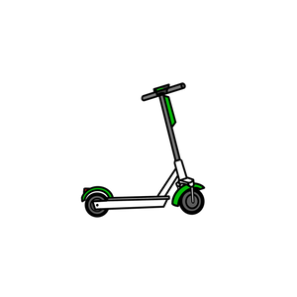

01. 추가 개발
3주차
2주차
카메라 연속 촬영
App 서버 연동
1주차
Android 카메라 구현
서버 환경 구축
피드백 수렴
계획 수정
개발 환경 구축

Slide 10



02. 학습 모델
가장 성능이 좋은 모델은 현재 어떤 것인가?
어떤 모델로 이미지를 처리할 것인가?
DenseNet121
DenseNet201
CondenseNet
MobileNetV2
ResNet
YOLOV5
EfficientNet
Xception
VGG16
Final Project
Team 8
3. 어떤 모델이 모바일에 가장 적합할까?
4. 서버에서 돌리기에 적합한 모델은 무엇일까?

Slide 11
03. 나머지 계획
Last
03
LAST
03
01
02
02
01

Slide 12
SAFETY FIRST 03
[ 결과 ]
최종 산출물 활용방안
정책제안
기대효과

Slide 13

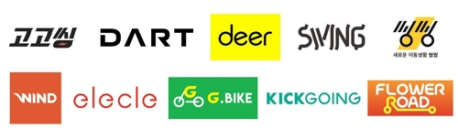
01. 최종 산출물 활용방안

Slide 14

02. 정책제안
D
C
B
A

Slide 15
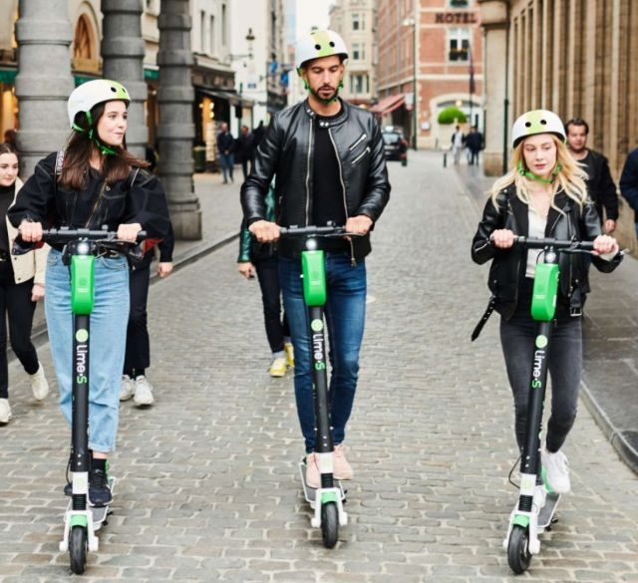
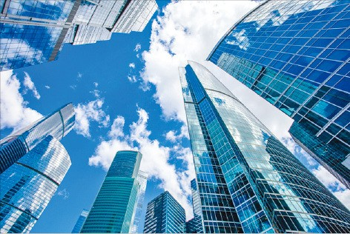
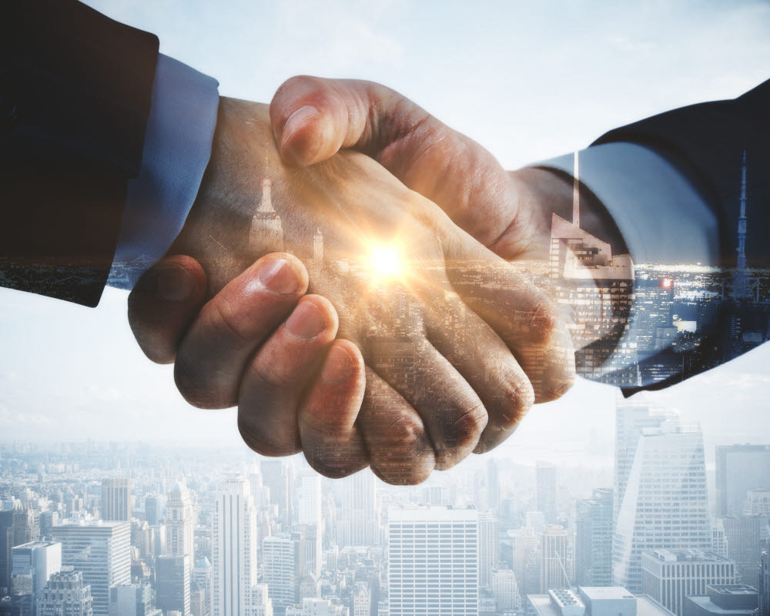
03
킥보드 이용자
기 대 효 과
기업
정부 및 지자체

Slide 16

SAFETY FIRST
Team 8조
감사합니다

